Slide 1
Разработка вероятностного метода отслеживания объектов в видеопотоке
Студент Фроловская Елена, ИУ7-49
Научный руководитель: Рудаков Игорь Владимирович

Slide 2
Цели и задачи
Цель: разработать вероятностный метод отслеживания объектов в видеопотоке на основе фильтра частиц
Задачи:
проанализировать существующие методы, выявить их достоинства и недостатки;
сформулировать математическое описание предлагаемого метода;
разработать алгоритм отслеживания на основе предлагаемого метода;
разработать ПО, реализующее предлагаемый метод;
провести исследование полученных результатов

Slide 3
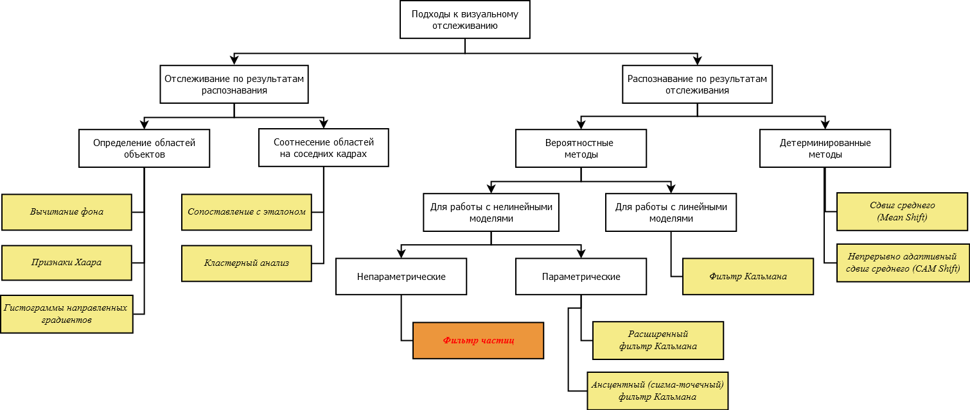
Подходы к отслеживанию. Классификация

Slide 4
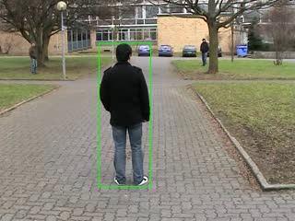
Способ представления объекта
w
(x,y)
h
Вектор состояния объекта

Slide 5
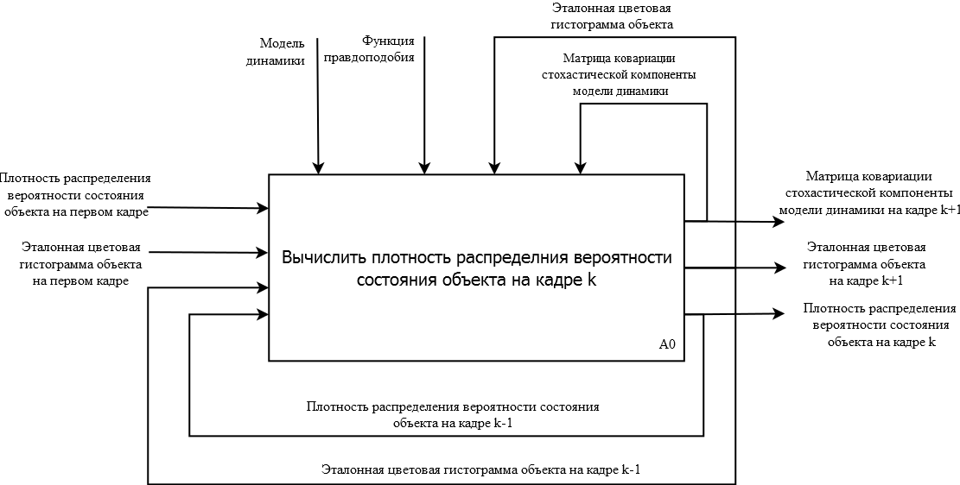
Вероятностное отслеживание

Slide 6
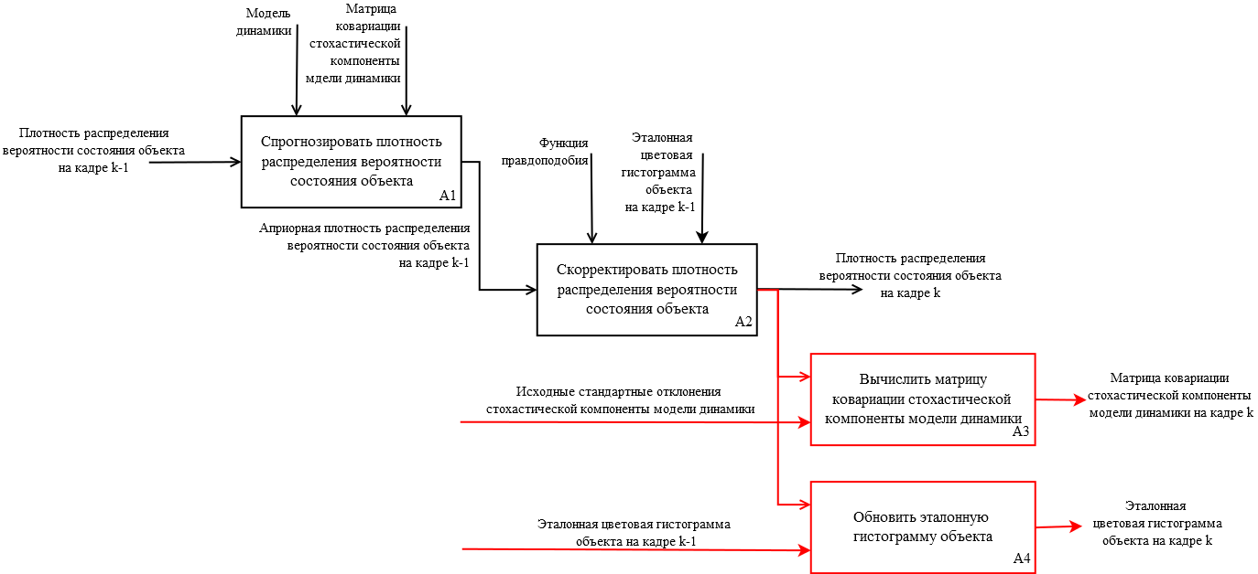
Вероятностное отслеживание. Предлагаемая модификация

Slide 7
Прогнозирование: модель динамики объекта
Уравнение динамики для модели 1-го порядка
единичная матрица 4 X 4
аддитивный белый гауссов шум
матрица ковариации,
вектор стандартных отклонений

Slide 8
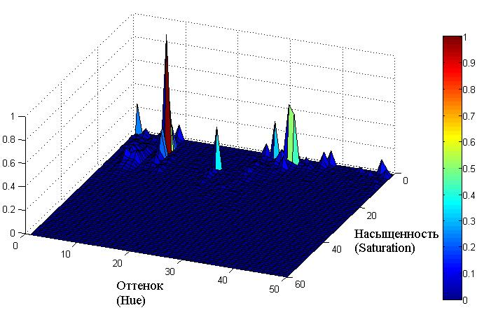
Коррекция: вычисление функции правдоподобия
– цветовая гистограмма объекта в пространстве HSV
– гистограмма для частицы i на кадре k
– эталонная гистограмма
Расстояние Бхаттачария
u – номер кармана гистограммы, m – количество карманов
Функция правдоподобия

Slide 9
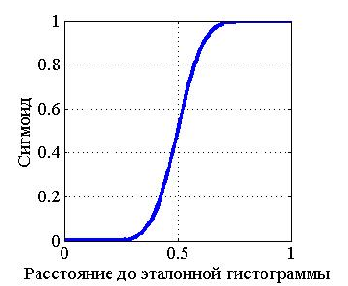
Адаптация матрицы ковариации модели динамики
Чем дальше цветовая гистограмма объекта от эталонной на кадре k, тем ближе модель динамики к модели случайных блужданий
Сигмоидальная функция
Обновление матрицы ковариации:
Обновление динамической компоненты вектора состояния

Slide 10
Обновление эталонной цветовой гистограммы объекта
Адаптация к изменениям внешних признаков объекта
— коэффициент влияния гистограммы объекта на кадре k на обновление эталонной гистограммы
Условие обновления
— пороговое расстояние до эталонной гистограммы

Slide 11
Фильтр частиц
Функция плотности распределения вероятности состояния объекта аппроксимируется множеством частиц
Частица – одно из возможных состояний объекта
Вес частицы – вероятность, с которой объект примет данное состояние
Функция правдоподобия задает вес частицы

Slide 12
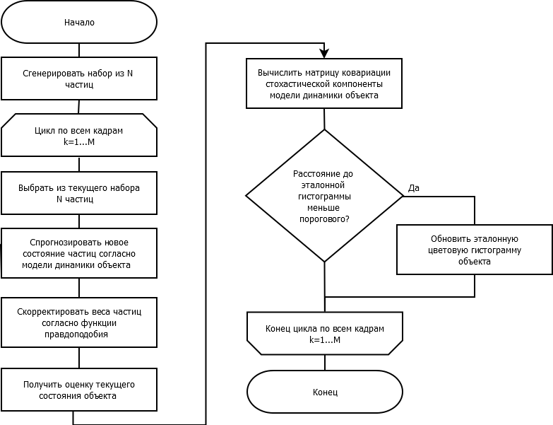
Алгоритм отслеживания (на основе алгоритма воспроизведения условной плотности)

Slide 13
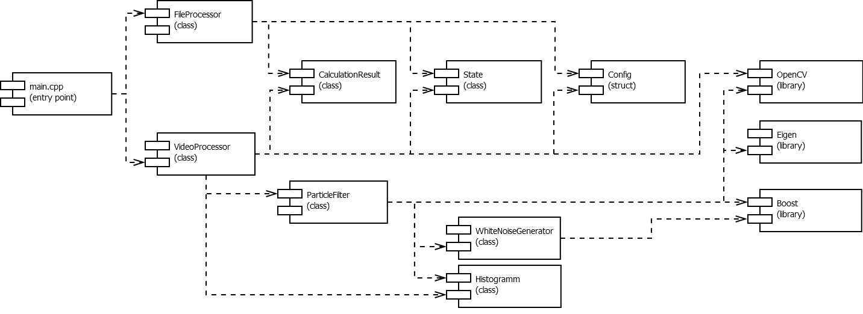
Диаграмма компонентов разработанного ПО

Slide 14
Исследуемые условия отслеживания
Неподвижный объект, движущаяся камера
резкие перемещения камеры, наличие похожих объектов в сцене
изменение освещения
частичное перекрытие объекта
Движущийся объект, движущаяся камера
ускорение, изменение направления движения
изменяющийся неоднородный фон
перекрытия объекта
наличие похожих объектов

Slide 15
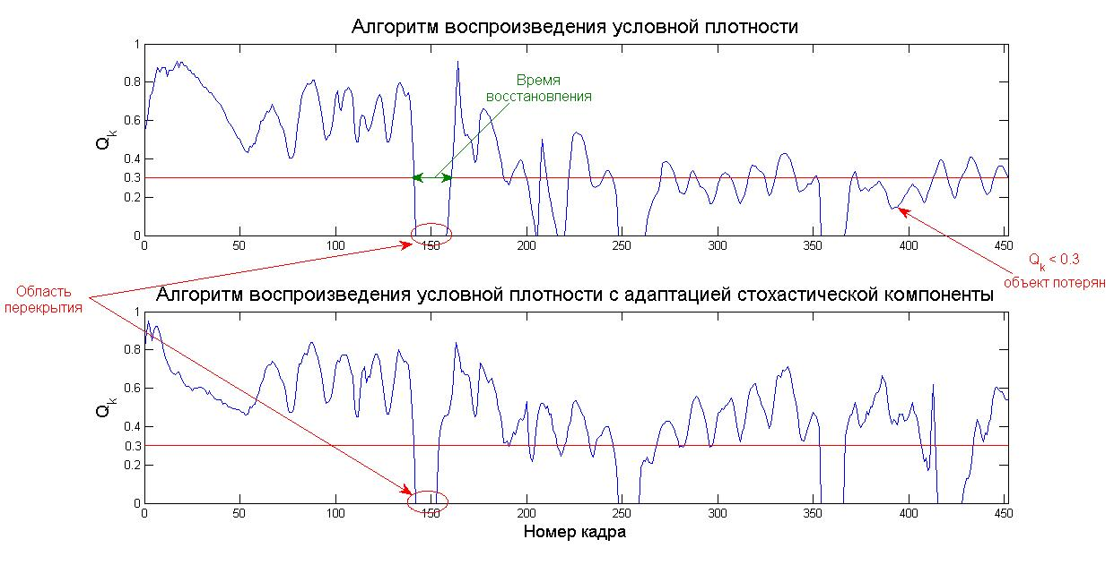
Оценка качества отслеживания
Индекс качества
– вычисленная площадь , занимаемая объектом на кадре k
– реальная площадь , занимаемая объектом на кадре k
– площадь пересечения вычисленного и реального описывающих прямоугольников на кадре k
– длина видеозаписи
(в кадрах)
– время восстановления после потери объекта
– количество кадров, на которых объект успешно определен
– объект потерян на кадре k

Slide 16
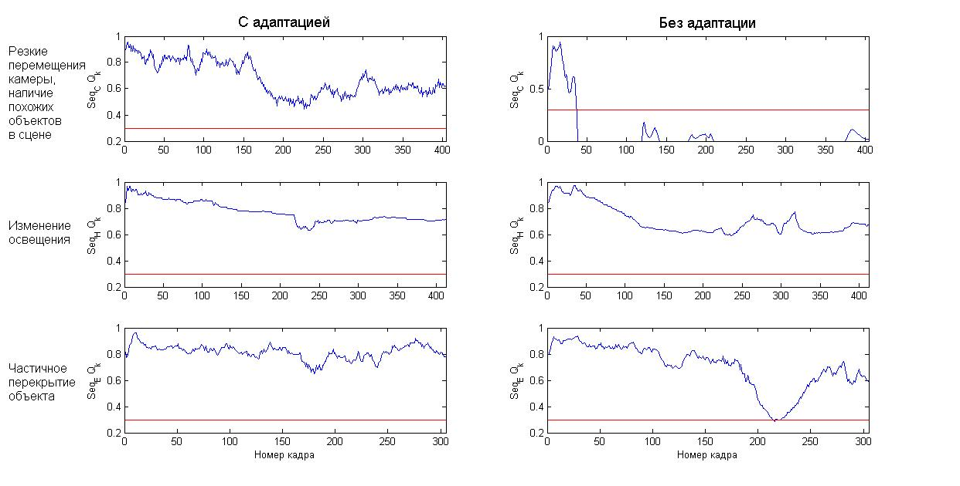
Неподвижный объект, движущаяся камера
Условия отслеживания |  | Без адаптации |  |  |  | С адаптацией
Резкие перемещения камеры | 404 | 0,09 | 41,65 | 0,7 | 233,99 | 0,59 | 345,4 | 0,69 | 39,37
Изменение освещения сцены | 412 | 0,69 | 385,85 | 0,72 | 118,5 | 0,75 | 412 | 0,75 | —
Частичное перекрытие объекта | 305 | 0,73 | 301,65 | 0,73 | 6,94 | 0,81 | 305 | 0,81 | —

Slide 17
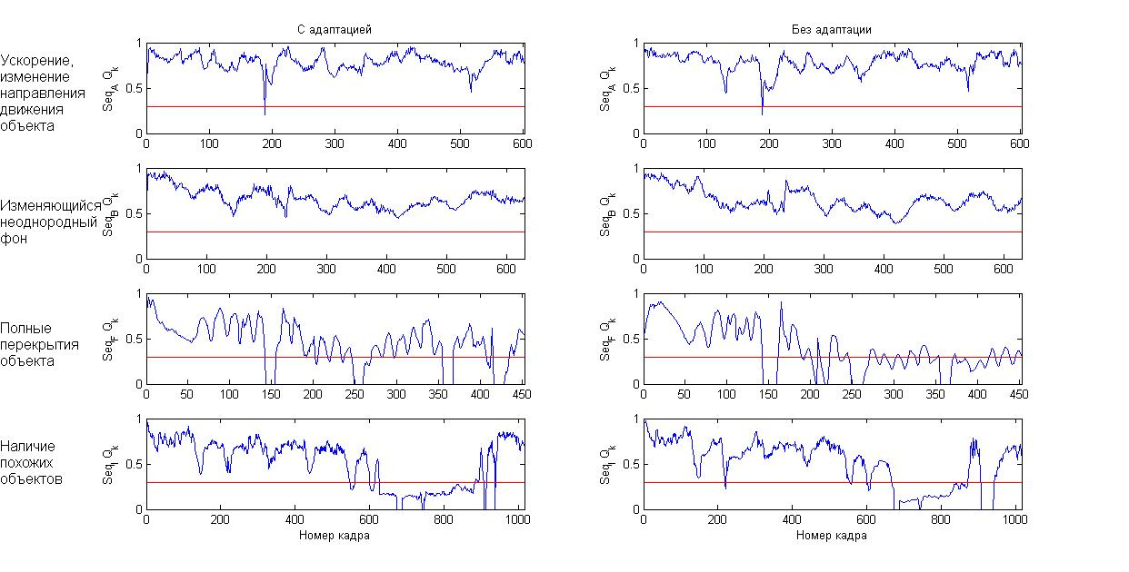
Движущийся объект, движущаяся камера
Условия отслеживания |  | Без адаптации |  |  |  | С адаптацией
Ускорение, изменение траектории движения | 602 | 0,78 | 601,15 | 0,78 | 1 | 0,81 | 602 | 0,78 | —
Изменяющийся неоднородный фон | 629 | 0,65 | 629 | 0,65 | — | 0,66 | 629 | 0,66 | —
Полные перекрытия объекта | 453 | 0,3 | 170,45 | 0,57 | 59,79 | 0,45 | 335,9 | 0,55 | 10,06
Наличие похожих объектов в сцене | 1017 | 0,52 | 764,25 | 0,65 | 49,63 | 0,54 | 767,65 | 0,66 | 47,93

Slide 18
Время обнаружения объекта после инициализации
Время обнаружения — количество кадров с момента инициализации до обнаружения трекером объекта
Способы инициализации:
положение объекта на первом кадре задано вручную, частицы сгруппированы вокруг объекта (время обнаружения равно 0);
положение объекта неизвестно, частицы равномерно распределены по всей области кадра
При некорректном задании положения объекта частицы будут сгруппированы вокруг точки, не относящейся к объекту
Исходное положение частиц | Время обнаружения объекта (в кадрах)
 | Без адаптации | С адаптацией
Равномерно распределены по области кадра | 39,51 ± 22,3 | 2,25±0,4
Сгруппированы вокруг точки, не относящейся к объекту | 159,53±60,7 | 18,99±1,7

Slide 19
Достоинства и недостатки
Разработанный метод
справляется с резкими перемещениями и изменениями направления движения камеры / объекта,
инвариантен к изменению освещения и фона,
справляется с частичными и полными перекрытиями объекта.
Недостатки метода:
цветовая гистограмма объекта должна быть известна заранее и должна отличаться от гистограммы фона;
при наличии в сцене похожих объектов точность отслеживания снижается;
если в момент перекрытия объект меняет направление движения, он с высокой вероятностью не будет обнаружен трекером.

Slide 20
Выводы
В ходе работы:
проведен анализ существующих подходов к отслеживанию;
представлено математическое описание фильтра частиц;
разработан алгоритм отслеживания с адаптацией стохастической компоненты и реализующее его ПО;
проведено исследование разработанного алгоритма
Результаты исследования:
разработанный алгоритм повышает среднюю точность отслеживания и уменьшает среднее время восстановления после потери объекта
Дальнейшее направление работы:
исследовать альтернативные способы представления объекта (контуры, признаки Хаара, локальные бинарные шаблоны и т.п)

